Slide 1
WSDL - Web Services Description Language
Tarvo Treier

Slide 2
WSDL
WSDL on XML põhine keel, mis kirjeldab veebiteenuseid
Operatsioonid
Sõnumid
Andmetüübid
Viited
http://www.w3.org/TR/wsdl
http://www.w3schools.com/webservices/ws_wsdl_intro.asp

Slide 3
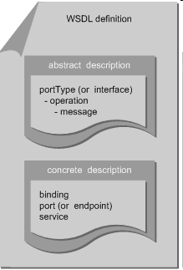

Slide 4
Märkus
Järgnevate ülesannete lahendusi demonstreeri kasutades SoapUI-d.

Slide 5
Ülesanne 1
Laadi alla jalgpalli teenuse WSDL:
infoStart.wsdl
Määrata WSDL’s teenuse paiknemise asukohaks (selleks kohaks, kus teenus on kättesaadav) järgmine aadress:
http://footballpool.dataaccess.eu/data/info.wso
0 punkti

Slide 6
Ülesanne 2
Lisada 1 uus operatsioon “InfoSoapType”-le
GamesPerCity
Operatsiooni sisendsõnumiks kasutage elementi
GamesPerCity
Operatsiooni väljundsõnumiks kasutage elementi
GamesPerCityResponse
0.5 punkti

Slide 7
Ülesanne 3
Looge WSDL teenusele, kus on operatsioon tudengi andmete küsimiseks matrikli nr-i põhjal. Tagastava tudengi kohta peavad olema esitatud järgmised andmed:
matrikli nr
nimi
sugu
vanus
hobid
0.5 punkti

Slide 8
Lisaülesanne
Tehke infoStart.wsdl WSDL’i sees kirjeldatud schema põhjal eraldi XSD dokument ja asendage WSDL’s kirjeldatud schema sellega.
XSD-s defineerige järgnevate elementide tüübid globaalselt:
CitiesReponse
GamesPerCityResponse
0.5 punkti

